Slide 1
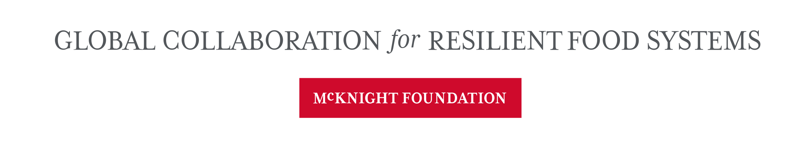

Collaborations et recherche
Research Methods Support webinaire, 22 juin 2023
Lucie Hazelgrove-Planel
lucie@idems.international
stats4sd.org/resources
Notes:
2 mins
I introduce myself and reminder of RMS

Slide 2
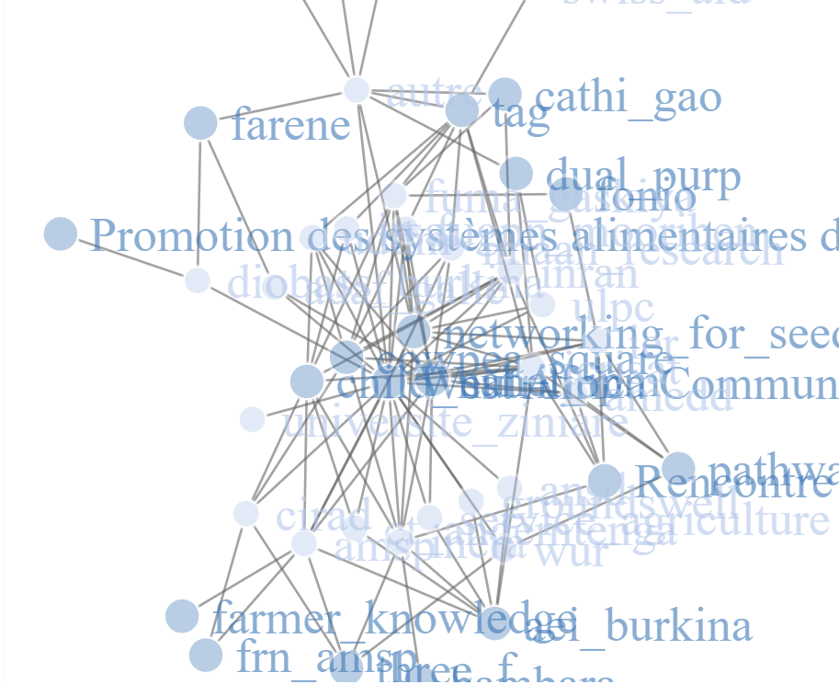
Pourquoi collaborer
Du ‘Collaborative Crop Research Program (CCRP)’ (CCRP) au ‘Global Collaboration for Resilient Food Systems’ (CRFS) :
→ Les collaborations sont au cœur de notre travail
Comment pouvons-nous travailler ensemble pour transformer les systèmes alimentaires ?
De quelles ressources, de quelles perspectives, de quelle expertise avons-nous besoin ?
Que pouvons-nous partager ?
Notes:
Good collaborations aren’t equal: they’re mutually beneficial
Everyone has been doing this for a long time. It’s not something new, but it’s hard.
From ‘synergies’ to ‘strategic collaborations’

Slide 3
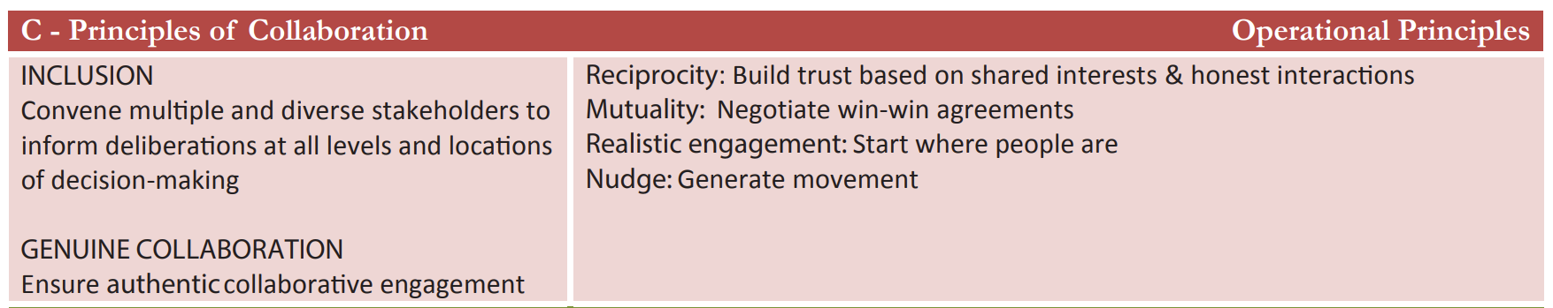
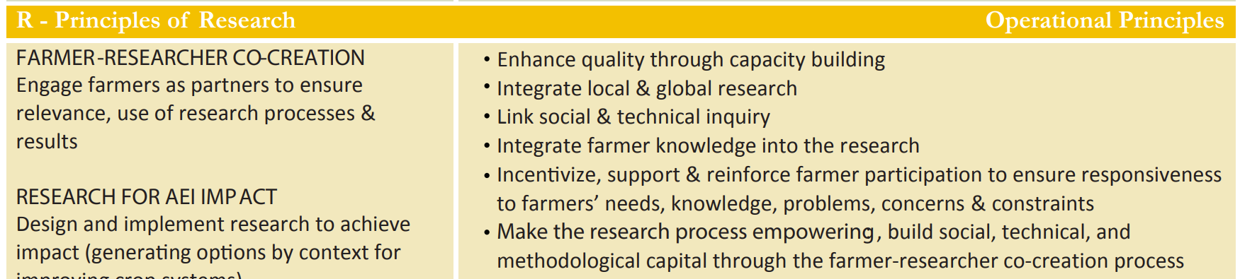
Principes du CRFS (CCRP)
C – Principes de Collaboration | Principes opérationnels
INCLUSION Convoquer des parties prenantes multiples et diverses pour éclairer les délibérations à tous les niveaux et lieux de prise de decision AUTHENTIQUE COLLABORATION Assurer un engagement collaboratif authentique | Réciprocité : Établissez une relation de confiance basée sur des intérêts partagés et des interactions honnêtes Mutualité : Négocier des accords gagnant-gagnant Engagement réaliste : Commencez là où les gens sont Nudge : générer du mouvement
R- Principes de recherche | Principes opérationnels
CO-CRÉATION AGRICULTEUR-CHERCHEUR Engager les agriculteurs en tant que partenaires pour assurer la pertinence, l'utilisation des processus de recherche et les résultats RECHERCHE D'IMPACT AEI Concevoir et mettre en œuvre des recherches pour obtenir un impact (générant des options par contexte pour améliorer les systèmes de culture) | Améliorer la qualité grâce au renforcement des capacités Intégrer la recherche locale et mondiale Lier l'enquête sociale et technique Intégrer les connaissances des agriculteurs dans la recherche Inciter, soutenir et renforcer la participation des agriculteurs pour assurer la réactivité aux besoins, connaissances, problèmes, préoccupations et contraintes des agriculteurs Rendre le processus de recherche responsabilisant, construire un capital social, technique et méthodologique à travers le processus de co-création agriculteur-chercheur
CCRP-principles-2.pdf

Slide 4
Principes des FRN
1. Des agriculteurs diversifiés participent à l’ensemble du processus de recherche.
    1.1 Les agriculteurs co créent le programme de recherche.
    1.2 Les agriculteurs sont engagés tout au long du processus de recherche..
3. Les réseaux sont collaboratifs et facilitent l’apprentissage et le partage des connaissances
    3.1 Les réseaux favorisent l’apprentissage et le partage des connaissances entre tous les membres..
    3.2 Les réseaux sont constitués de connexions entre des acteurs positionnés différemment
    et encouragent le flux d’apprentissage à travers le réseau.
GCRFS Working Groups - FRN Resources (google.com)

Slide 5
Un exemple de l'AMSP :
L'Association Minim Song Panga (AMSP) est une organisation paysanne du Burkina Faso impliquée dans le CRFS depuis 2006.
L'AMSP rassemble aujourd'hui des diverses organisations paysannes et compte environ 5 000 membres dans cinq communes.
L’AMSP est un partenaire clé dans de nombreux projets CRFS et, depuis 2019, est l'organisation principale du projet FRN learnings à AMSP pour apprendre comment nous pouvons développer des FRN solides et améliorer notre façon de travailler ensemble.
Enregistrement audio d'une conversation entre Lucie (équipe RMS) et Roger Kaboré, Directeur de l'AMSP et agronomiste
Notes:
Highlight the different potential benefits of those collaborations - and to whom?
How does the collaboration you do with farmers differ from the other types of research collaborations?
How do you present these principles to others and introduce them to the projects?
How does your role within the collaborations change/has it? How to scale - go from an individual to an organisation as a bridge?

Slide 6
Les expériences de l'AMSP
1) Comprendre les agriculteurs et les chercheurs :
    Leurs forces et leurs faiblesses
    Leurs motivations
    Dans quelles structures ils travaillent
2) Rassembler les gens :
    Allez à leur rythme
    Identifier les bonnes personnes pour le travail
    Partager les apprentissages des deux côtés
3) Mise à l'échelle :
    Au début : un médiateur central
    Maintenant : un médiateur pour réunir les chercheurs
            Des animateurs-agriculteurs pour rassembler les groupes d'agriculteurs
      Plusieurs médiateurs au sein de l’AMSP : L’AMSP peut être considérée comme une organisation médiatrice à part entière
Notes:
Highlight the different potential benefits of those collaborations - and to whom?
How does the collaboration you do with farmers differ from the other types of research collaborations?
How do you present these principles to others and introduce them to the projects?
How does your role within the collaborations change/has it? How to scale - go from an individual to an organisation as a bridge?

Slide 7
Les expériences de l'AMSP
Par exemple,
Bien qu'ils soient impliqués dans la recherche et le développement en tant qu'organisation, ils ont d'abord fait beaucoup de recherches.
Sur les variétés de cultures,
Ensuite sur l'agriculture plus globalement.
Après que les agriculteurs ont souligné leur intérêt pour le développement, c'est maintenant aussi une priorité pour l’AMSP.
Comment peuvent-ils se développer et soutenir davantage les agriculteurs ?
Comment peuvent-ils élargir leur impact par le plaidoyer ?
Au sein du CRFS, lors de notre dernière réunion CoP, quelqu'un a identifié deux besoins :
Que nous partageons nos résultats
Que nous partageons nos compétences et connaissances.
Notes:
Highlight the different potential benefits of those collaborations - and to whom?
How does the collaboration you do with farmers differ from the other types of research collaborations?
How do you present these principles to others and introduce them to the projects?
How does your role within the collaborations change/has it? How to scale - go from an individual to an organisation as a bridge?

Slide 8
L’anthropologie et la collaboration
Ou: L’égalité existe-t-elle dans les collaborations ?
Ou: les collaborations doivent-elles être égales ?
Une méthode pour comprendre l'autre, guidée par :
les autres ne pensent pas nécessairement comme vous
il y a toujours une raison logique derrière ce que les gens font ou pensent
ne pas juger : la différence n'est pas synonyme de mieux ou de pire
Relativisme culturel
Notes:
What is anthropology
What colour is the rectangle? What do you associate with this colour?

Slide 9

Une méthodologie - la résolution des problèmes
1. Les choses ne sont pas ce qu'elles semblent :
Remettre tout en question
Ne rien considérer comme évident
Notes:
Do people mean what they say? Do people do what they say? Do people know what they do and why? What is not being said and why? Who is not saying it, and why not?

Slide 10
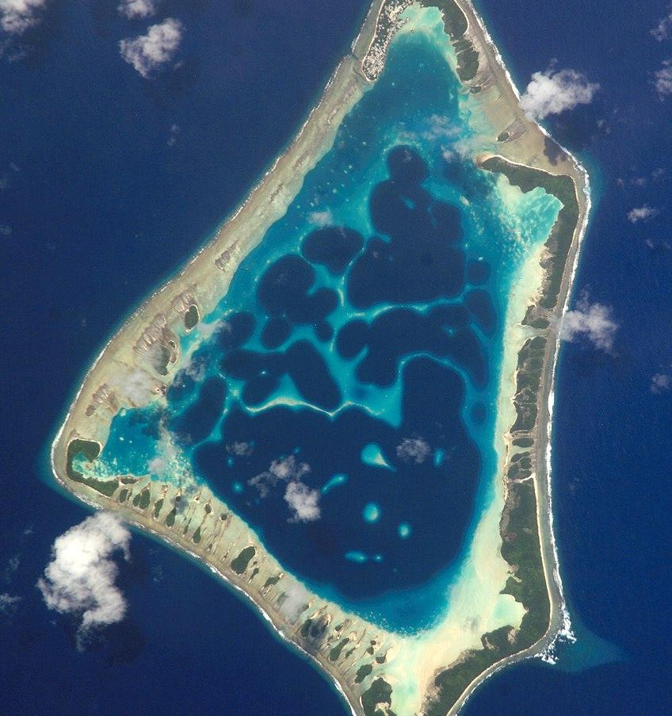
Une méthodologie - la résolution des problèmes
2. Penser en termes de systèmes : tout est lié
Rien n'est isolé
Tenir compte de tout et de tous
Ceci n’est pas une île.
Notes:
Do people mean what they say? Do people do what they say? Do people know what they do and why? What is not being said and why? Who is not saying it, and why not?

Slide 11
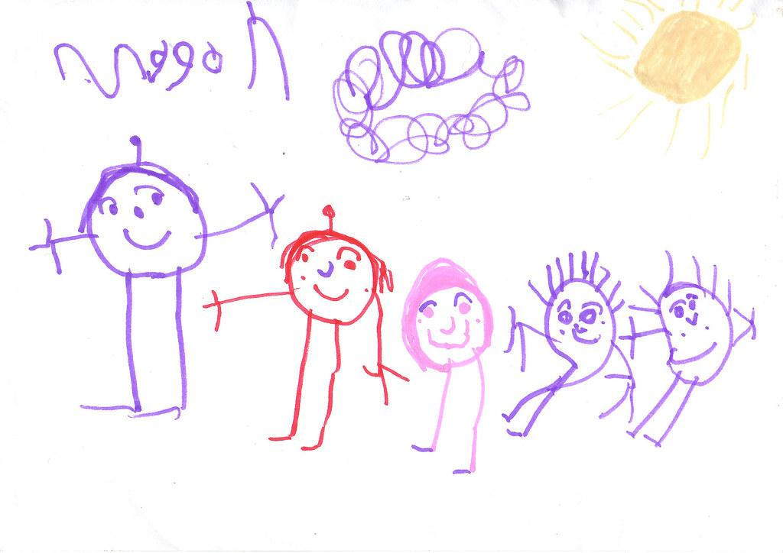
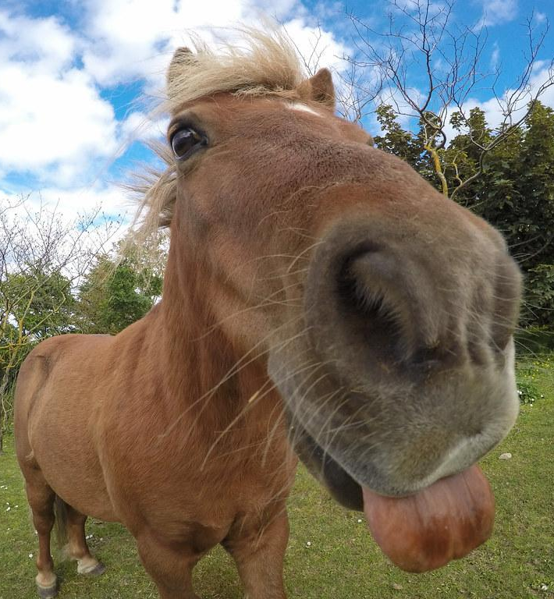
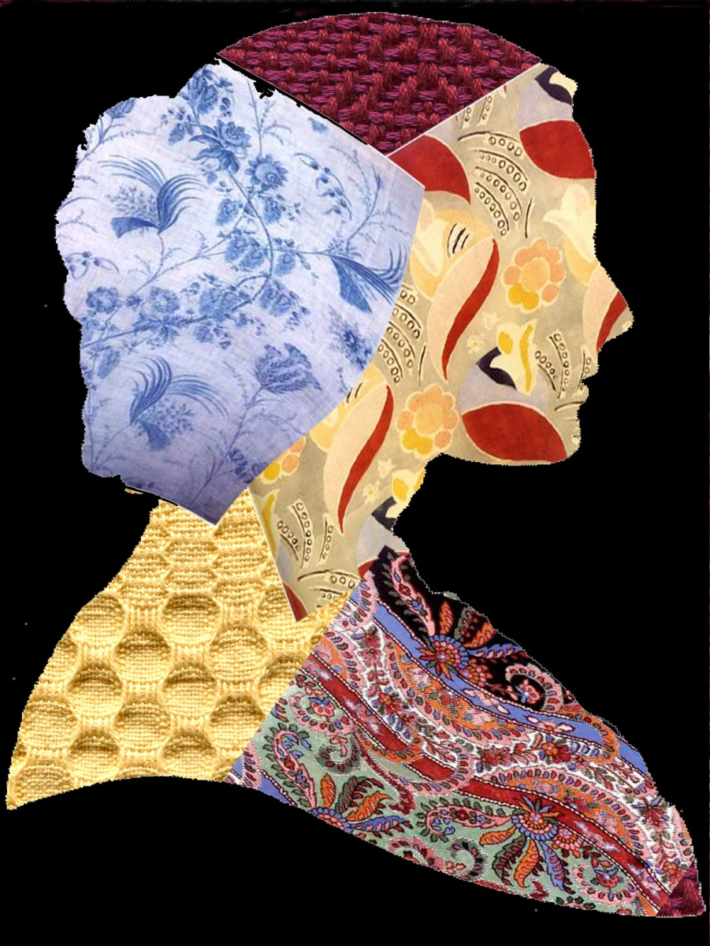
Une méthodologie - la résolution des problèmes
3. À quoi les gens accordent-ils de l'importance ?
Notes:
Do people mean what they say? Do people do what they say? Do people know what they do and why? What is not being said and why? Who is not saying it, and why not?

Slide 12
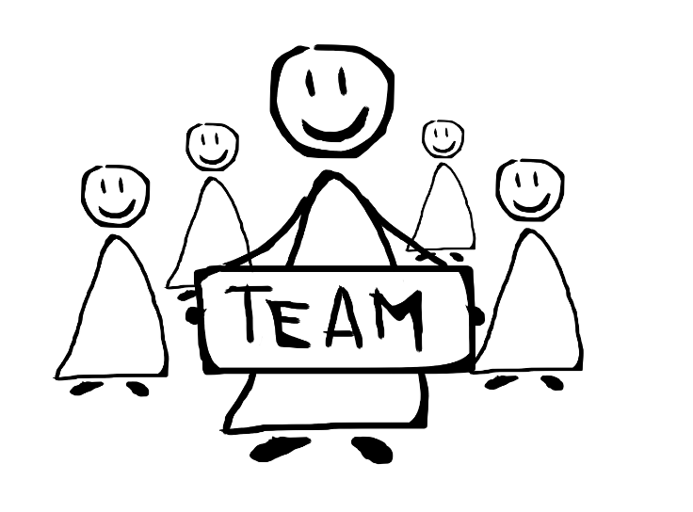
In/égalités de collaborations (1)
Entre équipes :
  Qui définit : les paramètres, ce qui compte comme données, ce qui compte comme connaissances ?
  Qui est détenteur des connaissances ? Quelles connaissances ?
  Qui en profite, et pour quoi faire ?

Slide 13

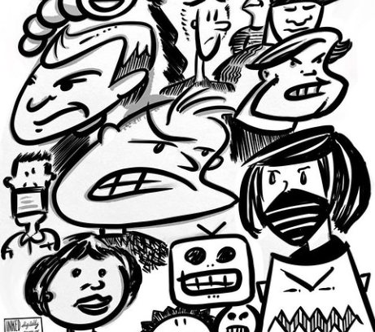
In/égalités de collaborations (2)
Il existe différents types d'organisations et de structures.
Certaines organisations ou communautés ne sont pas des ensembles cohérents.
→ Comment rassembler et ne pas (re)créer de divisions ?
→ Comment transformer les structures de pouvoir existantes plutôt que de les reproduire ?
Notes:
Identify the structure/identity of the organisation
What is a team? Break it down to a collection of individuals with different experiences and perspectives. Break it down further to as individuals, humans are messy.
FRN vs institutional (governments etc)
See FRN session from the festival 2 years ago for a good discussion of this through a gender lens Gender and inclusion in FRNs - YouTube

Slide 14
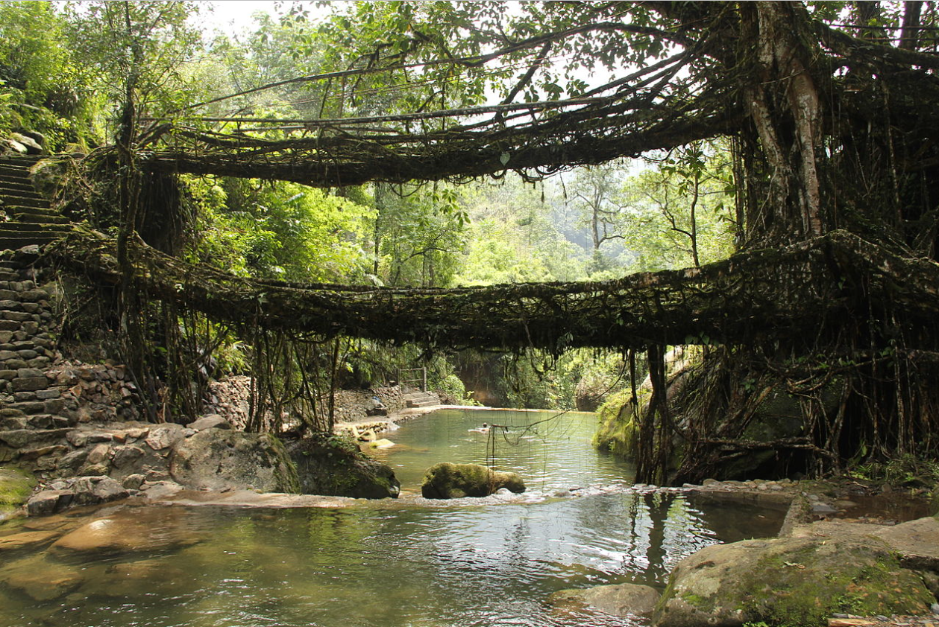
Construire (et maintenir) des ponts
Quelqu'un doit comprendre les deux côtés :
quels sont les objectifs ?
quels sont les matériaux disponibles ?
quels sont les outils ou autres exigences techniques ?
Cette personne peut ensuite traduire entre les deux parties (relativisme culturel), créant ainsi un pont.
Meghalaya state, India
Notes:
What can we do about this?
How do we collaborate to create change?
When should we work with like-minded groups, and when should we work with those more different to us?
How you work together - or the difficulties of working together - provides rich material for publications and communications.

Slide 15
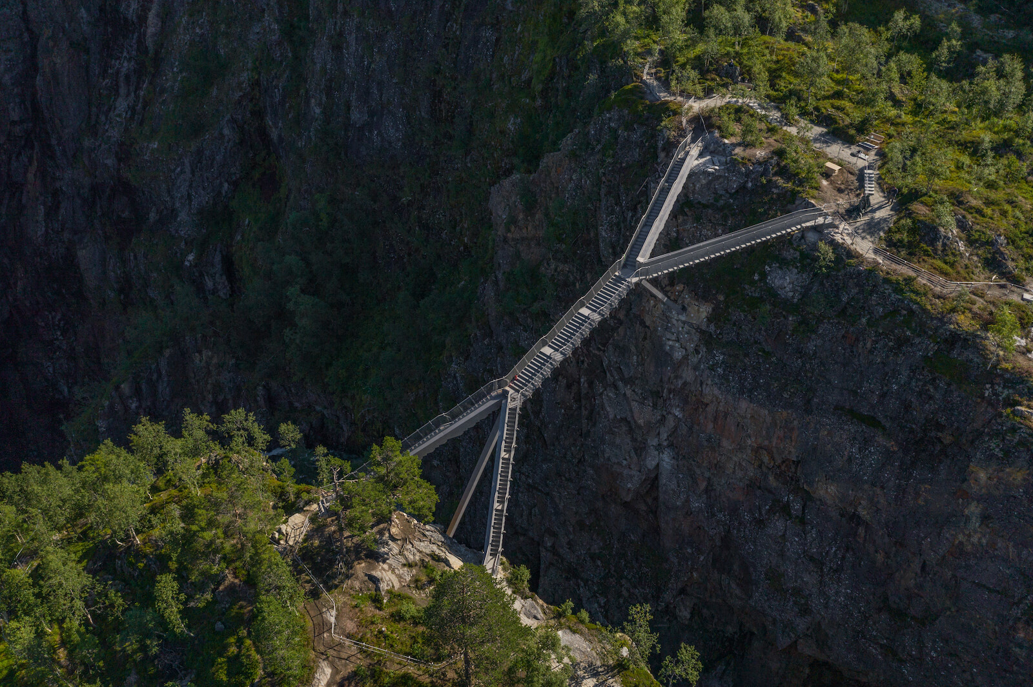
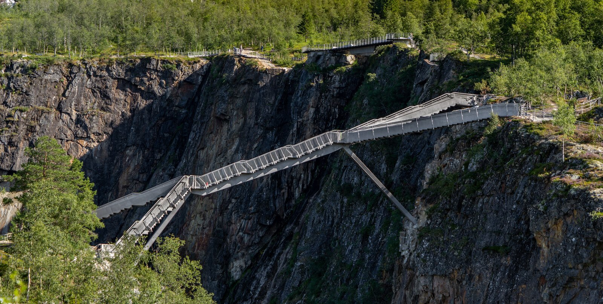
Vos expériences
Carl-Viggo Hølmebakk designed bridge en Norvège
Quels défis et quelles réussites avez-vous rencontrés dans le cadre de vos collaborations que vous aimeriez partager ?
Les ponts ne doivent pas nécessairement relier deux côtés égaux, mais ils doivent trouver un équilibre.
Notes:
Consider the Operational Principles: Reciprocity; Mutuality; Realistic engagement; Nudge.
Discussion group lead to go back to the CCRP Principles slide to encourage reflection on the operational principles

